Slide 1
基于贝叶斯决策的图像分离
成员：唐雨操、董林森、李祥、李晓彤、陆天
时间：2017-4-2

Slide 2

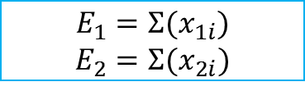

灰度图识别程序过程
$$E_{1}=Σ(x_{1i})$$
$$E_{2}=Σ(x_{2i})$$
分类器
训练部件
$$D_{1}=\frac{Σ{\left(x_{1i}−E_{1}\right)}^{2}}{N}$$
$$D_{2}=\frac{Σ{\left(x_{2i}−E_{2}\right)}^{2}}{N}$$
求均值：对两类分别求取均值
训练样本集
求方差：对两类分别求取方差
判别式：生成两个类判别函数
P_{x1}=1/$\sqrt{2πD1^{2}}∗e^{−\frac{{\left(x−E1\right)}^{2}}{2D1^{2}}}$ $$\text{P}\text{x}\text{2}\text{=1/}\sqrt{2πD2}∗e^{−\frac{{\left(x−E2\right)}^{2}}{2D2^{2}}}$$
判别函数
识别部件
求概率：将待测样本样本x带入判别函数，得出两个概率值p1,p2，分别代表属于两类的概率
待识别样本x
x的label
判别：P1>p2,x属于第一类，反之x属于第二类。

Slide 3
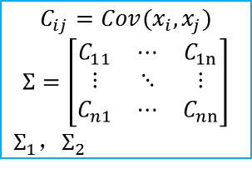
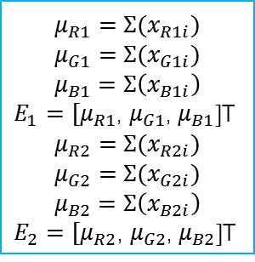

RGB图识别程序过程
$$μ_{R1}=Σ(x_{R1i})$$
$$μ_{G1}=Σ(x_{G1i})$$
$$μ_{B1}=Σ\left(x_{B1i}\right)$$
$E_{1}=[μ_{R1}$, $μ_{G1}$, $μ_{B1}$]T
$$μ_{R2}=Σ(x_{R2i})$$
$$μ_{G2}=Σ(x_{G2i})$$
$$μ_{B2}=Σ\left(x_{B2i}\right)$$
$E_{2}=[μ_{R2}$, $μ_{G2}$, $μ_{B2}$]T
分类器
训练部件
求均值：对两类分别求取均值矩阵
训练样本集
求协差阵：对两类分别求取协方差矩阵
$$C_{ij}=Cov(x_{i},x_{j})$$
$$Σ=\left[\begin{matrix}C_{11} & ⋯ & C_{1n} \\ ⋮ & ⋱ & ⋮ \\ C_{n1} & ⋯ & C_{nn}\end{matrix}\right]$$ $Σ_{1}$，$Σ_{2}$
判别式：生成两个类判别函数
判别函数
P_{x1}=1/$\sqrt{{2π}^{n}detΣ_{1}}∗e^{−\frac{{\left(x−E1\right)}^{T}Σ_{1}^{−1} (x−E_{1})}{2}}$
$$\text{P}\text{x}\text{2}\text{=1/}\sqrt{{2π}^{n}detΣ_{2}}∗e^{−\frac{{\left(x−E2\right)}^{T}Σ_{2}^{−1}(x−E_{2})}{2}}$$
识别部件
求概率：将待测样本样本x带入判别函数，得出两个概率值p1,p2，分别代表属于两类的概率
待识别样本x
判别：P1>p2,x属于第一类，反之x属于第二类。
x的label

Slide 4
EM算法识别程序过程
分类器
训练部件
类别分布参数估计
E步骤
使用分布参数计算样本的聚类概率
训练样本集
重复
生成判别函数
收敛时
M步骤
根据分类label重新计算分布参数
判别函数
识别部件
将待测样本样本x带入判别函数，得出两个概率值p1,p2，分别代表属于两类的概率
待识别样本x
X的label
P1>p2,x属于第一类，反之x属于第二类。

Slide 5
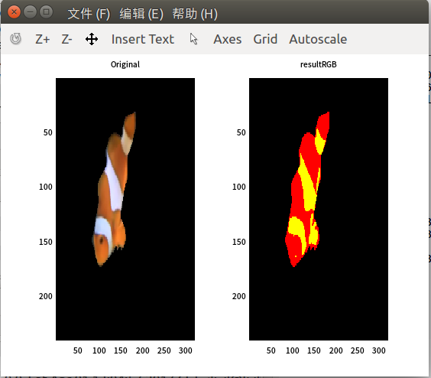
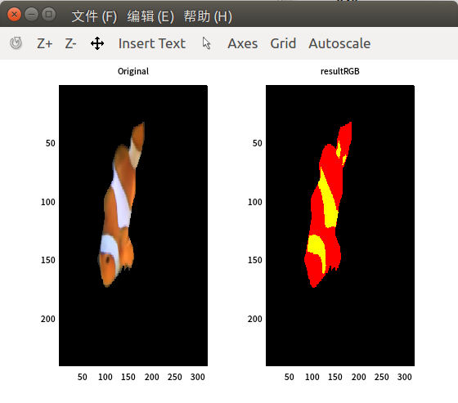
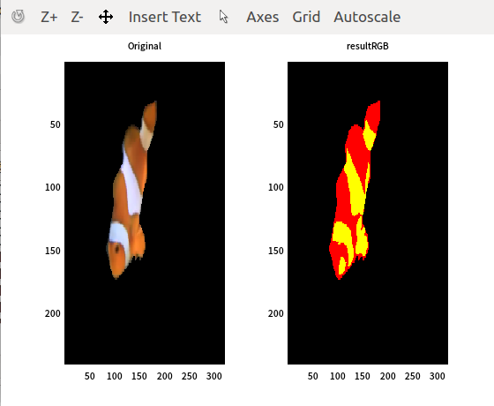
效果展示
灰度图单通道识别效果
RGB三通道识别效果
EM算法识别效果

Slide 6
THANKS FOR YOUR LISTENING
唐雨操:2014060102017董林森:2014070906006
李祥:2014060109005李晓彤:2016100101018
陆天:2016100101013
时间：2017-4-2

